Slide 1
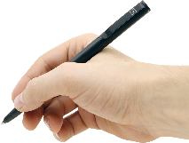
আজকের পাঠে সকলকে স্বাগত
গোবরা সরকারি প্রাথমিক বিদ্যালয়

Slide 2
পরিচিতিঃ
মঞ্জু রানী পাল
সহকারী শিক্ষক
গোবরা সরকারি প্রাথমিক বিদ্যালয়
নড়াইল সদর, নড়াইল।
দাদির হাতের মজার পিঠা

Slide 3
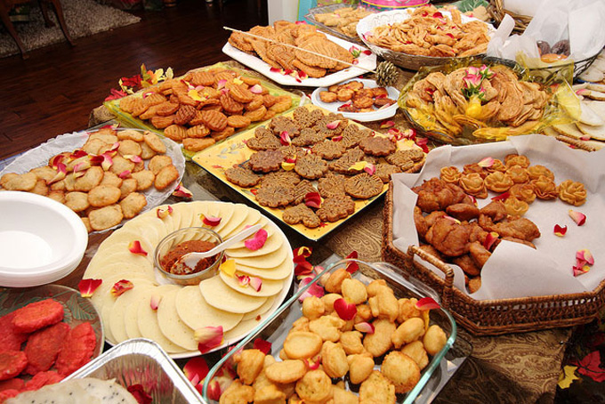
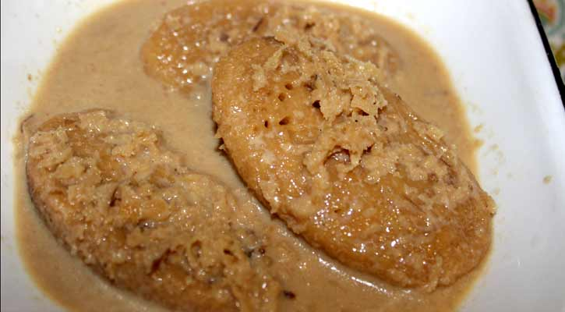
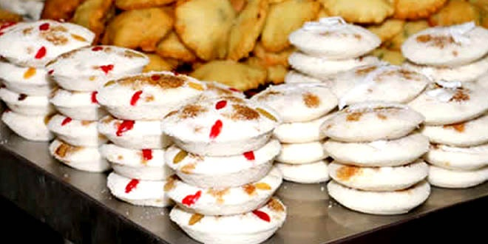
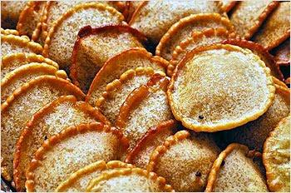
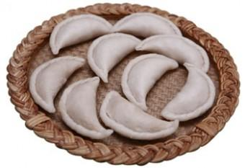
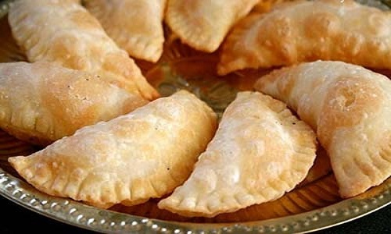
ছবি প্রদর্শনের মাধ্যমে আবেগ সৃষ্টিঃ
ছবিতে কী দেখা যাচ্ছে?
ছবিতে বিভিন্ন ধরনের পিঠা দেখা যাচ্ছে।

Slide 4
পূর্বজ্ঞান যাচাই ও প্রশ্নোত্তরের মাধ্যমে পাঠ ঘোষনাঃ
এখন কোন কাল?
বাংলাদেশে কোন সময় পিঠাপুলি খাওয়ার ধুম পড়ে যায় ?
তোমরা কে কে পিঠা খেতে পছন্দ করো?
তোমরা কী কখনো পিঠা বানাতে দেখেছো?
তোমরা কী কয়েকটি পিঠার নাম বলতে পারো?
তোমরা কাকে পিঠা বানাতে দেখেছো?

Slide 5
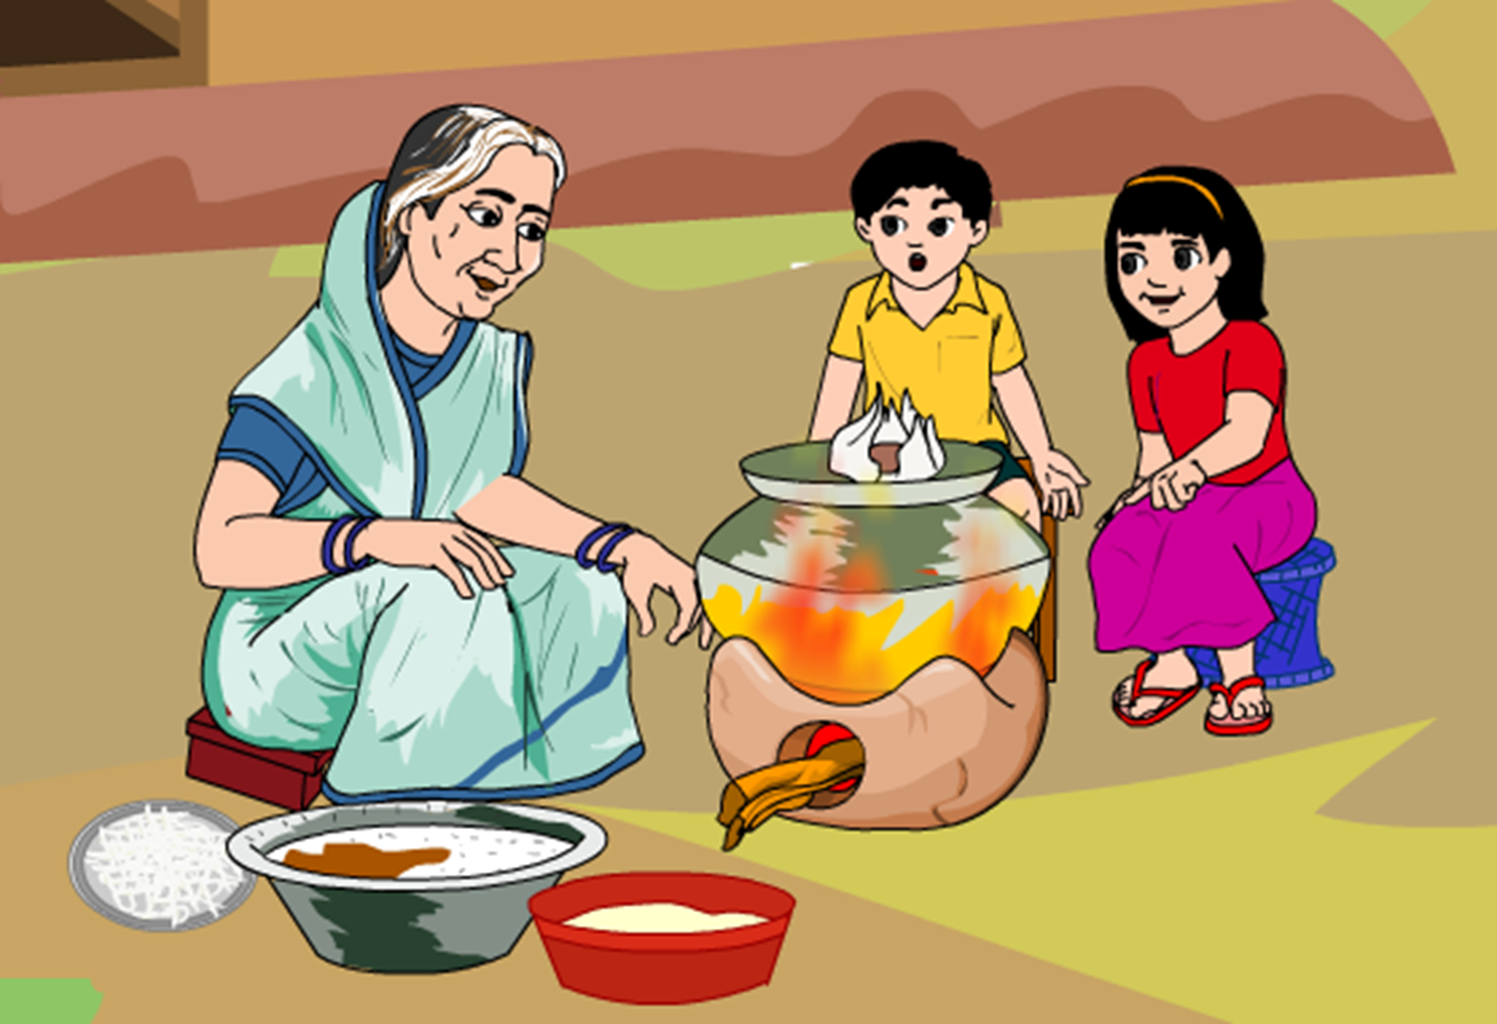
আমাদের আজকের পাঠের বিষয়ঃ
দাদির হাতের মজার পিঠা

Slide 6
শিখনফলঃ
আজকের এই পাঠ শেষে শিক্ষার্থীরা - - - - - -
শোনাঃ ৩.১.২ বর্ণনা শুনে বুঝতে পারবে।
বলাঃ ১.৩.২ কোন বিষয়ে প্রশ্ন করতে ও প্রশ্নের উত্তর দিতে পারবে।
পড়াঃ ১.৩.১ যুক্তব্যঞ্জন পড়তে পারবে।
১.৪.১পাঠ্যপুস্তকের শব্দ শুদ্ধ উচ্চারণে পড়তে পারবে।
লেখাঃ ২.৩.৪ কথোপকথন -সংশ্লিষ্ট প্রশ্নের উত্তর লিখতে পারবে।

Slide 7
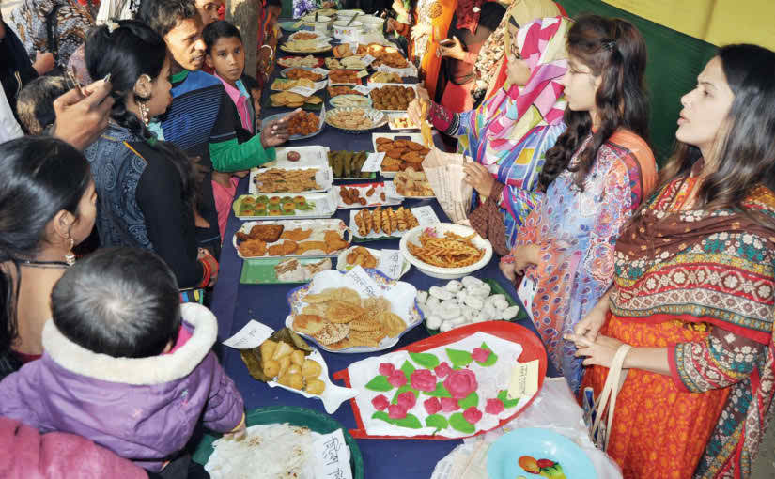
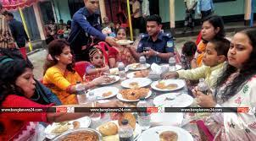
ছবির মাধ্যমে আলোচনাঃ
বাংলাদেশে কখন পিঠাপুলি খাওয়ার ধুম পড়ে যায়?
বাংলাদেশে শীতকালে পিঠাপুলি খাওয়ার ধুম পড়ে যায়।

Slide 8
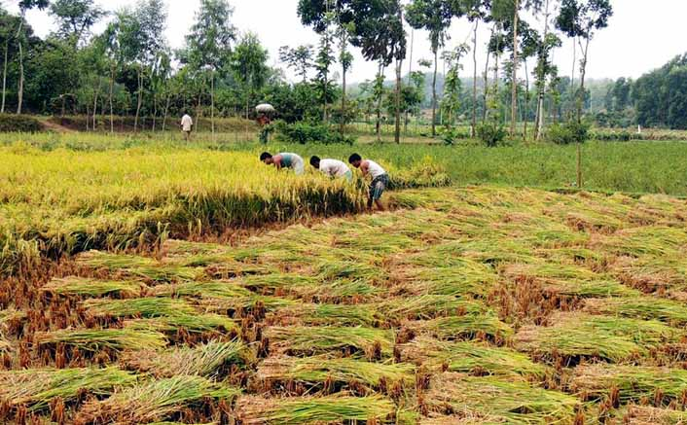
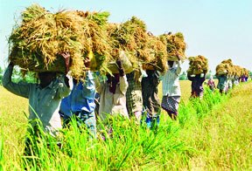
ছবিতে ধান কাটা এবং ঘরে তোলার দৃশ্য দেখা যাচ্ছে ।
এ সময় ঘরে ঘরে ওঠে নতুন ধান।
ছবিতে কী দেখা যাচ্ছে?
কখন ঘরে ঘরে নতুন ধান ওঠে ?

Slide 9
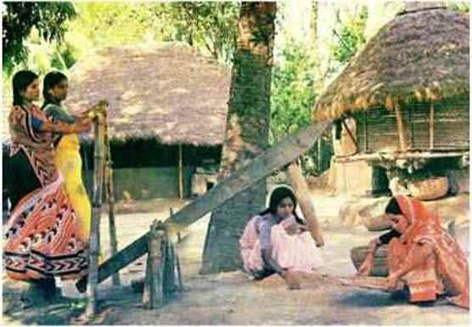
ঢেঁকিতে ধান ভানা হয়।
ছবিতে কী দেখা যাচ্ছে?
ছবিতে ঢেঁকিতে ধান ভানার দৃশ্য দেখা যাচ্ছে।

Slide 10
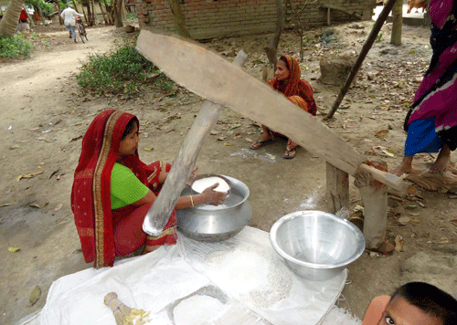
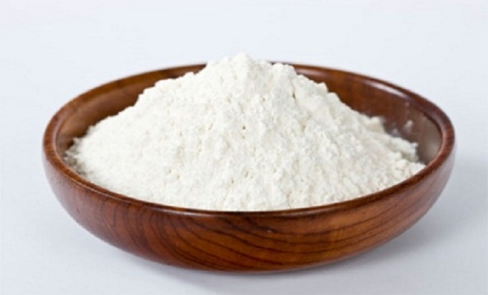
ঢেঁকিতে চাল গুঁড়ো করার দৃশ্য দেখা যাচ্ছে ।
ছবিতে কী দেখা যাচ্ছে?
ধান ভানার পর সেই চাল গুঁড়ো করা হয়।

Slide 11
চাল গুঁড়ো করার পর সেই গুঁড়ো দিয়ে তৈরি হয় নানা ধরনের পিঠা।
ছবিতে কী দেখা যাচ্ছে?
ছবিতে বিভিন্ন ধরনের পিঠা দেখা যাচ্ছে।

Slide 12
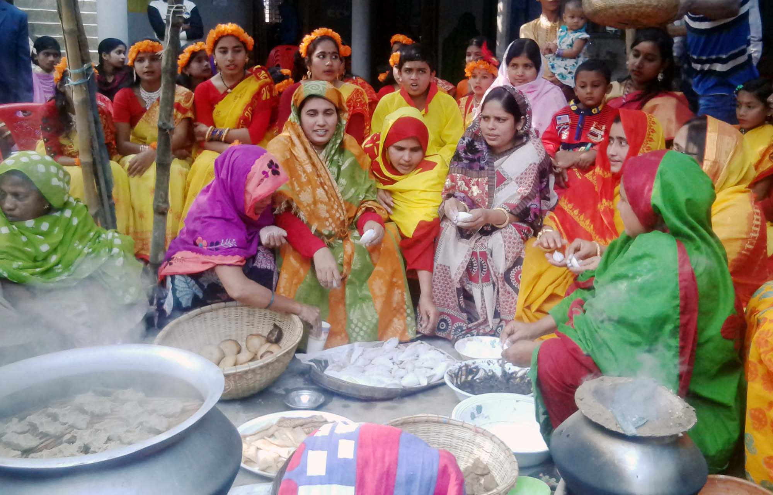
নানা ধরনের অনুষ্ঠানে পিঠা খাওয়া হয়।এসব পিঠার সুন্দর সুন্দর নাম আছে।
নানা ধরণের অনুষ্ঠানে কী করা হয়?

Slide 13
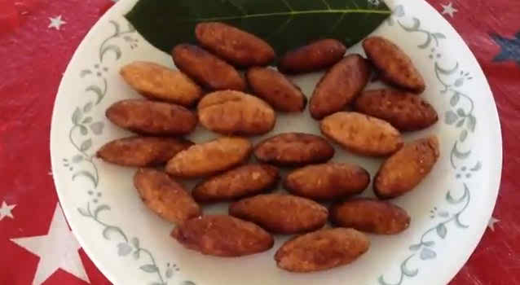
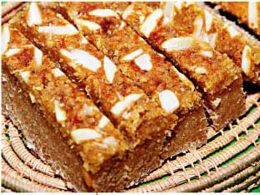
কয়েকটি পিঠার নামঃ
খেজুর পিঠা
চুষি পিঠা
বিবিখানা পিঠা

Slide 14
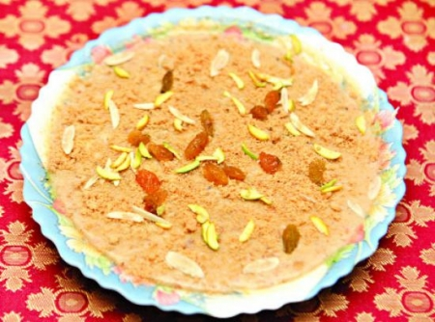
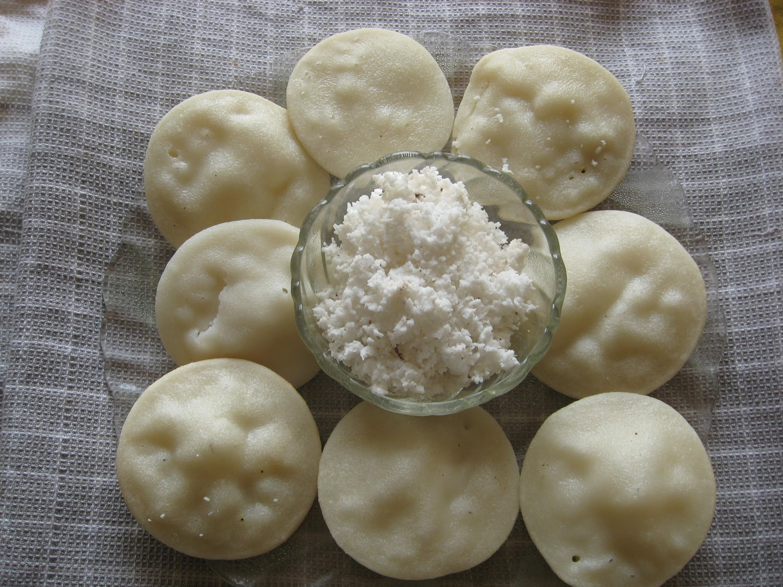
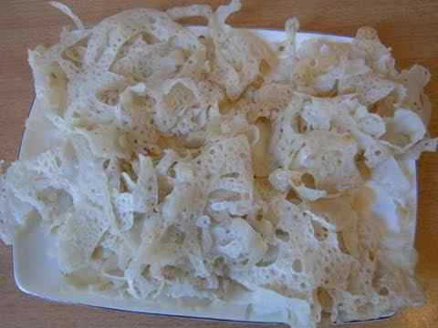
কয়েকটি পিঠার নামঃ
চিতই পিঠা
ছিট পিঠা
সেমাই পিঠা

Slide 15
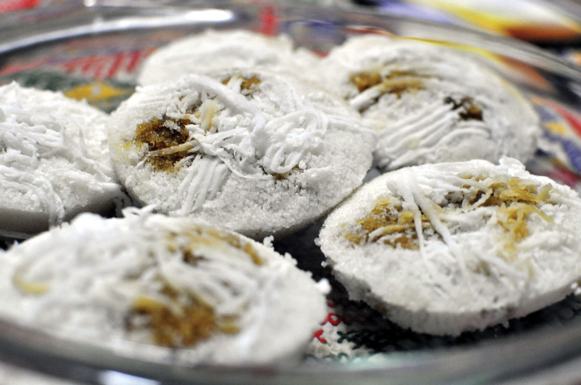
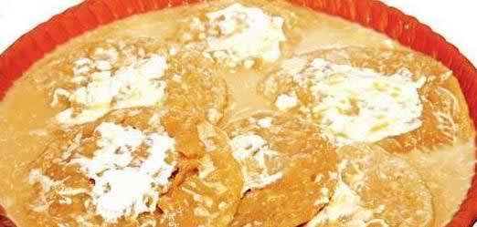
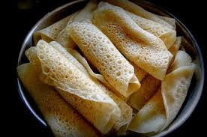
কয়েকটি পিঠার নামঃ
ভাপা পিঠা
দুধ চিতই পিঠা
পাটিসাপটা পিঠা

Slide 16
কয়েকটি পিঠার নামঃ
পুলি পিঠা
নারকেল পিঠা
এমনি নানা নামের পিঠা।

Slide 17
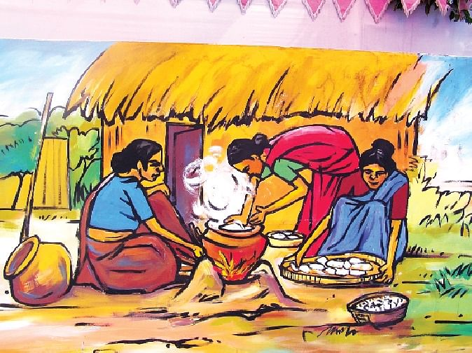
শীতকালে গরম গরম পিঠার মজায় আলাদা।

Slide 18
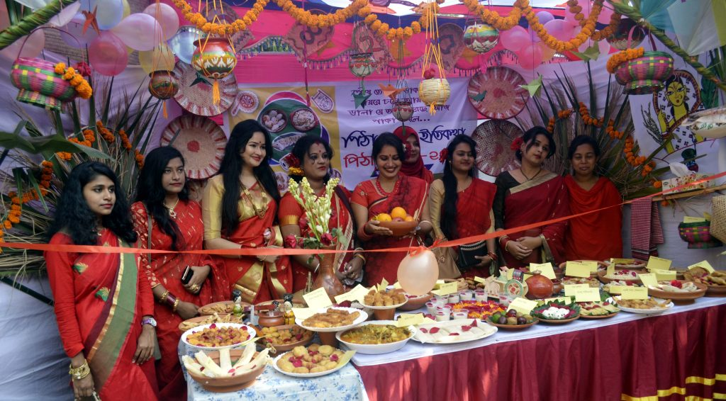
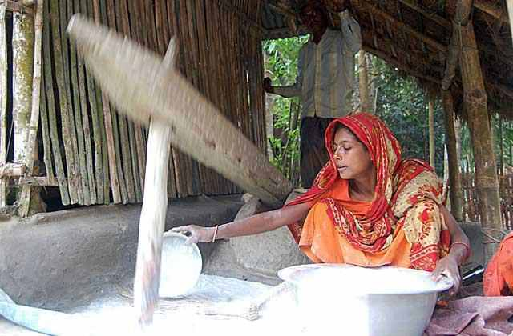
এসো আমরা নতুন শব্দের অর্থ জেনে নিইঃ
অনুষ্ঠান
উৎসব
ঢেঁকি
কাঠের তৈরি এক ধরণের যন্ত্র

Slide 19
এসো আমরা যুক্তবর্ণ দুইটি পড়ি এবং খাতায় লিখিঃ
অনুষ্ঠান
ষ
ঠ
শ্রেষ্ঠ
ষ্ঠ
+
সুন্দর
ন্দ
আনন্দ
ন
দ
+

Slide 20
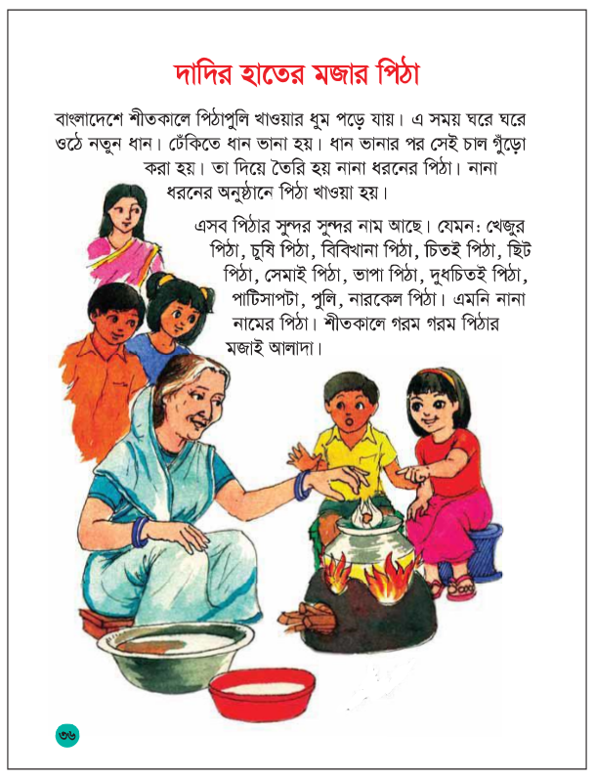
শিক্ষকের পাঠঃ

Slide 21
শিক্ষকের সাথে শিক্ষার্থীর সরব পাঠঃ

Slide 22
চিতই পিঠা
চুষি পিঠা
খেজুর পিঠা
কয়েকটি পিঠার নাম
এসো আমরা কয়েকটি পিঠার নাম মুখে মুখে বলিঃ
ছিট পিঠা
নারকেল পিঠা
ভাপা পিঠা
বিবিখানা পিঠা

Slide 23
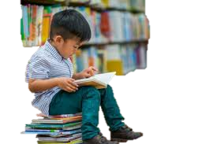
একক কাজঃ
নিচের প্রশ্নটির উত্তর খাতায় লিখঃ
১) পাঁচ রকম পিঠার নাম লিখ।
উত্তরঃ খেজুর পিঠা, চুষি পিঠা, বিবিখানা পিঠা, ভাপা পিঠা, চিতই পিঠা ।

Slide 24
জোড়ায় কাজঃ
নিচের শব্দ দিয়ে শূণ্যস্থান পূরণ করঃ
ভাপ
মজাদার
ধান
ধুম
ক। শীতকালে পিঠাপুলি খাওয়ার ............পড়ে যায়।
খ। ..........দিয়ে তৈরি হয় ভাপা পিঠা ।
গ। অতিথির জন্য ...............খাবার রান্না হয়।
ঘ। ঢেঁকিতে .........ভানা হয়।

Slide 25
দলীয় কাজঃ
প্রশ্নগুলোর উত্তর খাতায় লিখ ।
জবা দল
কখন পিঠা খাওয়ার ধুম পড়ে যায় ?
উত্তরঃ শীতকালে পিঠা খাওয়ার ধুম পড়ে যায় ।
বেলী দল
পাঁচটি পিঠার নাম লিখ ।
উত্তরঃ ৫ টি পিঠার নাম –চিতই পিঠা, ভাপা পিঠা, চুষি পিঠা, বিবিখানা পিঠা, ও ছিট পিঠা।
টগর দল
পিঠা বানানোর জন্য কী গুঁড়ো করা হয় ?
উত্তরঃ পিঠা বানানোর জন্য চাল গুড়ো করা হয় ।

Slide 26
সঠিক উত্তরটি মুখে মুখে বলঃ
১) বাংলাদেশে কখন পিঠা খাওয়ার ধুম পড়ে যায় ?
ক)শীতকালে খ)বর্ষাকালে গ)গ্রীষ্মকালে ঘ)হেমন্তকালে
২)ঢেকিতে কী ভানা হয়?
ক)গম খ)ধান গ)ভুট্টা ঘ)ছোলা
৩) নানা ধরনের অনুষ্ঠানে কী খাওয়ানো হয়?
ক) মাছ খ)পোলাও গ) পিঠা ঘ) ফল

Slide 27
মূল্যায়নঃ
নিচের প্রশ্নগুলোর উত্তর খাতায় লেখঃ
১) কখন ঘরে নতুন ধান ওঠে?
উত্তরঃ শীতকালে ঘরে ঘরে নতুন ধান ওঠে ।
২) পাঁচটি পিঠার নাম লেখ।
উত্তরঃ খেজুর পিঠা,চুষি পিঠা,বিবিখানা পিঠা,চিতই পিঠা ও ছিট পিঠা।

Slide 28
বাড়ির কাজ প্রদানঃ
তোমাদের বাড়িতে তৈরি করা হয় এমন পাচঁটি পিঠার নাম লিখে নিয়ে আসবে।

Slide 29
সবাইকে ধন্যবাদ

